Slide 1
第二章 物流成本计算的基本方法

Slide 2
第二章物流成本计算的基本方法
【学习目的】
通过本章的学习，了解物流成本计算对象与成本计算期的选取方法，理解品种法、分批法、分步法、定额成本法等物流成本计算的基本方法，基本掌握作业成本法。

Slide 3
第一节 企业物流成本计算的特点
第二章物流成本计算的基本方法>第一节企业物流成本计算的特点
Notes:
了解我国企业物流成本计算的特点，对于正确认识现行企业会计制度和社会物流统计制度之间的关系、企业物流成本与产品成本之间的关系，明确物流成本的构成，正确计算物流成本，具有十分重要的意义。
当前，我国物流成本计算的特点可归纳为以下两个方面。

Slide 4
第二章物流成本计算的基本方法>第一节企业物流成本计算的特点
了解我国企业物流成本计算的特点，对于正确认识现行企业会计制度和社会物流统计制度之间的关系、企业物流成本与产品成本之间的关系，明确物流成本的构成，正确计算物流成本，具有十分重要的意义。
当前，我国物流成本计算的特点可归纳为以下两个方面：

Slide 5
第二章物流成本计算的基本方法>第一节企业物流成本计算的特点
一、物流成本的计算要素弹性较大
  1．物流成本的计算范围过于宽泛
  2．物流成本计算对象维度众多
  3．物流成本的计算要素归集难度大

Slide 6
第二章物流成本计算的基本方法>第一节企业物流成本计算的特点
二、物流成本计算方法须规范统一
      1．物流成本构成部分的内容
      2．物流成本计算部分的内容
Notes:
二、物流成本计算方法须规范统一
为建立一套符合我国国情的适用于生产流通企业的物流成本构成与核算体系，使我国企业切实掌握自身用于物流环节的实际费用，帮助企业开源节流，降低物流成本，开发第三大利润源泉，我国于2006年9月28日首次发布了中华人民共和国国家标准《企业物流成本构成与计算》（GB/T 20523—2006），并于2007年5月1日起实施。
该标准在借鉴日本《物流成本计算统一标准》的基础上，从物流成本项目、物流范围和物流支付形态三个维度，构建物流成本计算统一标准的框架，主要包括统一标准的适用范围、物流成本内涵及计算对象、物流成本构成和物流成本计算四部分内容，其中物流成本构成和物流成本计算是该标准的核心内容。
1．物流成本构成部分的内容
主要明确了企业纷繁复杂的成本费用中哪些应归属于物流成本以及物流范围、物流成本项目和物流支付形态内容的具体界定，这是分离和计算物流成本的基础。
2．物流成本计算部分的内容
主要是指导企业如何计算物流成本以及如何填写统一表式的物流成本表，在这部分内容中，对不同类型企业的物流成本计算思路、方法步骤、物流间接成本的分配、物流成本表的填写以及物流成本表的钩稽关系都做了较为明确的规定。
在该标准与现行企业会计制度和社会物流统计制度之间的关系方面，其基本思路是：首先，该标准不改变现行会计核算体系，依据我国的财务制度展开应用。其次，该标准是社会物流统计制度的有益补充，提供微观数据基础。建立该标准的目的在于统一企业的物流成本构成内容，指导企业按统一的内容和要求从会计数据中分离出物流成本，从而为企业物流成本管理工作提供数据支持，为行业及社会物流统计工作奠定基础。

Slide 7
第二节 物流成本计算对象
第二章物流成本计算的基本方法>第二节物流成本计算对象

Slide 8
第二章物流成本计算的基本方法>第二节物流成本计算对象
成本计算对象是指企业为归集和分配各项成本费用而确定的、以一定时期和空间范围为条件而存在的成本计算实体
企业的物流活动都是在一定的时空范围内进行的，从物流的各个环节来看，其时间上具有连续性和继起性，空间上具有并存性。因此，各项成本费用的发生，需要从其发生期间、发生地点和承担实体三个方面进行合理划分，这就形成了成本计算对象的三个基本构成要素。

Slide 9
第二章物流成本计算的基本方法>第二节物流成本计算对象
二、成本计算期间
  成本计算期间，是指汇集生产经营费用、计算生产经营成本的时间范围。企业物流部门或物流企业的成本计算期视其物流作业性质可有不同的确定方法，对于一般物流作业来讲，可将日历月份作为成本计算期，而对于远洋货物运输作业来讲，因其生产周期较长（以航次为生产周期），所以应以航次周期作为成本计算期。
Notes:
二、成本计算期间
成本计算期间，是指汇集生产经营费用、计算生产经营成本的时间范围。例如，工业企业成本计算期按产品的生产周期和日历月份；农业种植业按轮作周期；服务业、劳务性企业一般按日历月份等。企业物流部门或物流企业的成本计算期视其物流作业性质可有不同的确定方法，对于一般物流作业来讲，可将日历月份作为成本计算期，而对于远洋货物运输作业来讲，因其生产周期较长（以航次为生产周期），所以应以航次周期作为成本计算期。

Slide 10
第二章物流成本计算的基本方法>第二节物流成本计算对象
三、成本计算空间
  成本计算空间是指成本费用发生并能组织成本计算的地点或区域（部门、单位、生产或劳务作业环节等）。例如，制造企业的成本计算空间可按全厂、车间、分厂、某个工段或某一生产步骤划分；服务性等企业可以按部门、分支机构或班组等单位来确定各个成本计算空间。

Slide 11
第二章物流成本计算的基本方法>第二节物流成本计算对象
物流企业成本计算空间的划分，首先要符合《企业物流成本构成与计算》（GB/T 20523—2006）的要求，即以物流成本项目、物流范围和物流成本支付形态作为物流成本计算对象，也就是从物流成本项目、物流范围和物流成本支付形态三个维度上来划分成本计算空间。

Slide 12
第二章物流成本计算的基本方法>第二节物流成本计算对象
1．从成本项目维度上划分
  即以物流成本项目作为物流成本计算对象，具体包括物流功能成本和存货相关成本。其中，物流功能成本是指在包装、运输、仓储、装卸搬运、流通加工、物流信息和物流管理过程中所发生的物流成本。存货相关成本是指企业在物流活动过程中所发生的与存货有关的资金占用成本、物品损耗成本、保险和税收成本。

Slide 13
第二章物流成本计算的基本方法>第二节物流成本计算对象
2．从物流活动范围维度上划分
  即以物流活动的范围作为物流成本计算对象，具体包括供应物流、企业内物流、销售物流、回收物流和废弃物物流等不同阶段所发生的各项成本支出。

Slide 14
第二章物流成本计算的基本方法>第二节物流成本计算对象
3．从物流成本支付形态维度上划分
  即以物流成本的支付形态作为物流成本计算对象。具体包括委托物流成本和企业内部物流成本。其中，企业内部物流成本其支付形态具体包括材料费、人工费、维护费、一般经费和特别经费。
Notes:
从物流成本项目、物流范围和物流成本支付形态三个维度上来划分成本计算空间，实际上是对同一成本计算空间的三种不同截取方法，所以三个维度所计算出的成本，在总额上是相等的。

Slide 15
第二章物流成本计算的基本方法>第二节物流成本计算对象
四、物流成本计算对象的选取原则
  1．满足成本控制重点的需要：物流成本计算对象的选取，应当放在成本控制的重点上。
  2．满足多维度、多层次的管理需要
Notes:
四、物流成本计算对象的选取原则
企业物流成本计算对象的选取应符合《企业物流成本构成与计算》（GB/T 20523—2006）的要求，即以物流成本项目、物流范围和物流成本支付形态作为物流成本计算对象。此外，还应符合下述原则。
1．满足成本控制重点的需要
物流成本的计算并非越全越细越好，其成本计算对象也并非越全越好，过细过全的成本计算是不必要的，也是不经济的。
物流成本计算对象的选取，应当放在成本控制的重点上。成本控制的重点应包括：
（1）按成本责任划定的责任成本单位。
（2）当前成本费用开支比重较大，或根据当前需要，有必要分清并分别计算其物流成本的部门或作业项目。
（3）需要单独计算其收益的部门或作业项目。
（4）新开发的物流作业项目。
2．满足多维度、多层次的管理需要
企业内部管理有相关要求的，还可以按照现代企业多维度、多层次的管理需要，确定多元化的成本核算对象。
（1）多维度是指以产品的最小生产步骤或作业为基础，按照企业有关部门的生产流程及其相应的成本管理要求，利用现代信息技术，组合出产品维度、工序维度、车间班组维度、生产设备维度、客户订单维度、变动成本维度和固定成本维度等不同的成本核算对象。
（2）多层次是指根据企业成本管理需要,划分为企业管理部门、工厂、车间和班组等成本管控层次。

Slide 16
第三节 企业物流成本计算的原则与步骤
第二章物流成本计算的基本方法>第三节企业物流成本计算的原则与步骤
Notes:
现实中，企业物流成本的计算与企业成本会计核算是相互并行的两套体系，并且前者高度依存于后者。正确地从会计数据中分离出物流成本，是计算物流成本的前提。企业物流成本计算应符合下述原则与步骤要求。

Slide 17
第二章物流成本计算的基本方法>第三节企业物流成本计算的原则与步骤
一、企业物流成本计算原则
  1．可直接分离的物流成本计算原则
  2．不可直接分离的物流成本计算原则

Slide 18
第二章物流成本计算的基本方法>第三节企业物流成本计算的原则与步骤
1．可直接分离的物流成本计算原则
  可直接分离的物流成本是指对于现行成本核算体系中已经反映但分散于各会计科目之中的物流成本，企业在按照会计制度的要求进行正常成本核算的同时，可根据本企业实际情况，选择在期中同步登记相关物流成本辅助账户，通过账外核算得到物流成本资料；或在期末（月末、季末、年末，下同）通过对成本费用类科目再次进行归类整理，从中分离出物流成本。

Slide 19
第二章物流成本计算的基本方法>第三节企业物流成本计算的原则与步骤
2．不可直接分离的物流成本计算原则
  不可直接分离的物流成本是指对于现行成本核算体系中没有反映但应计入物流成本的耗费（即存货占用自有资金所发生的机会成本，下同），根据有关存货统计资料按规定的公式计算物流成本。

Slide 20
第二章物流成本计算的基本方法>第三节企业物流成本计算的原则与步骤
二、企业物流成本计算步骤
  1．可直接分离的物流成本计算步骤
  2．不可直接分离的物流成本计算步骤

Slide 21
第二章物流成本计算的基本方法>第三节企业物流成本计算的原则与步骤
1．可直接分离的物流成本计算步骤
  对现行成本核算体系中已经反映但分散于各会计科目中的物流成本，计算步骤如下：
  （1）账户设置
  （2）费用确认
  （3）账务处理
Notes:
1．可直接分离的物流成本计算步骤
对现行成本核算体系中已经反映但分散于各会计科目中的物流成本，计算步骤如下：
（1）账户设置 设置物流成本辅助账户，按物流成本项目设置运输成本、仓储成本、包装成本、装卸搬运成本、流通加工成本、物流信息成本、物流管理成本、流动资金占用成本、存货风险成本、存货保险成本等二级账户，并按物流范围设置供应物流、企业内物流、销售物流、回收物流和废弃物物流等三级账户，对于自营物流成本，还应按费用支付形态设置材料费、人工费、维护费、一般经费、特别经费费用专栏。上述物流成本二级账户、三级账户及费用专栏设置次序，企业可根据实际情况选择。
（2）费用确认 对企业会计核算的有关成本费用科目包括管理费用、销售费用、财务费用、生产成本、制造费用、其他业务成本、营业外支出以及材料采购等科目及明细项目逐一进行分析，确认物流成本的内容。
（3）账务处理 对于应计入物流成本的内容，企业可根据本企业实际情况，选择在期中与会计核算同步登记物流成本辅助账户及相应的二级、三级账户和费用专栏，或在期末集中归集物流成本，分别反映出按物流成本项目、物流范围和物流成本支付形态作为归集动因的物流成本数额。期末，汇总计算物流成本辅助账户及相应的二级、三级账户和费用专栏成本数额。

Slide 22
第二章物流成本计算的基本方法>第三节企业物流成本计算的原则与步骤
2．不可直接分离的物流成本计算步骤
  （1）期末对存货按采购在途、在库和销售在途等形态分别统计出账面余额。
  （2）按照下式分别计算出在供应物流、企业内物流、销售物流等不同范围阶段存货占用自有资金所发生的机会成本：

Slide 23
第二章物流成本计算的基本方法>第三节企业物流成本计算的原则与步骤
三、企业间接物流成本分配原则
  1．企业间接物流成本的定义
  2．企业间接物流成本的分配原则
Notes:
三、企业间接物流成本分配原则
1．企业间接物流成本的定义
企业间接物流成本是指企业物流成本中不能直接计入成本计算对象的那部分成本，包括间接为物流作业消耗的成本、为物流作业和非物流作业同时消耗的成本、为不同物流功能作业共同消耗的成本以及为不同物流范围共同消耗的成本。
2．企业间接物流成本的分配原则
按《企业物流成本构成与计算》（GB/T 20523—2006）的要求，在计算物流成本时，对于单独为物流作业及相应的物流功能作业所消耗的费用，应直接计入物流成本及其对应的物流功能成本；对于企业间接物流成本可按照从事物流作业或物流功能作业或物流范围作业人员比例、物流工作量比例、物流设施面积或设备比例以及物流作业所占资金比例等进行分配和计算

Slide 24
第二章物流成本计算的基本方法>第三节企业物流成本计算的原则与步骤
四、企业物流成本表
  按《企业物流成本构成与计算》（GB/T 20523—2006）的要求，企业应定期编报企业物流成本表，包括主表（企业物流成本主表，表2-1）和附表（企业自营物流成本支付形态表，表2-2）。

Slide 25
第二章物流成本计算的基本方法>第三节企业物流成本计算的原则与步骤
表2-1 企业物流成本主表 表号：企物流A1表
成 本 项 目 |  | 代码 | 范围及支付形态
 |  |  | 供应 物流成本 |  |  | 企业内 物流成本 |  |  | 销售 物流成本 |  |  | 回收 物流成本 |  |  | 废弃物 物流成本 |  |  | 物流 总成本
 |  |  | 自营 | 委托 | 小计 | 自营 | 委托 | 小计 | 自营 | 委托 | 小计 | 自营 | 委托 | 小计 | 自营 | 委托 | 小计 | 自营 | 委托 | 合计
 |  |  | 01 | 02 | 03 | 04 | 05 | 06 | 07 | 08 | 09 | 10 | 11 | 12 | 13 | 14 | 15 | 16 | 17 | 18
物流功能成本 | 运输成本 | 01
 | 仓储成本 | 02
 | 包装成本 | 03
 | 装卸搬运成本 | 04
 | 流通加工成本 | 05
 | 物流信息成本 | 06
 | 物流管理成本 | 07
 | 合计 | 08
存货相关成本 | 流动资金占用成本 | 09
 | 存货风险成本 | 10
 | 存货保险成本 | 11
 | 合计 | 12
其他成本 |  | 13
物流总成本 |  | 14
Notes:
说明：①本表编报期为月报、季报和年报。②生产企业和流通企业一般应按供应物流、企业内物流、销售物流、回收物流和废弃物物流五个范围阶段逐一进行填列。③按范围形态填列时．若某阶段未发生物流成本或有关成本项目无法归属于特定阶段的，则按实际发生阶段据实填列或填列横向合计数即可。④对于委托物流成本，若无法按物流范围进行划分但可按成本项目分别付费的，填写“物流总成本—委托—17”列的有关内容即可；若采用不分成本项目的整体计费方式付费但可划分物流范围的，则填写“物流总成本—14”行中与委托有关的成本即可；若既采用整体计费方式付费又无法划分物流范围的，则填写“物流总成本—14”行与“物流总成本—委托—17”列交界位置的成本即可。⑤在上述③和④中直接填写“物流总成本”有关内容的，应对其内容在表后做备注说明。⑥对于物流企业，不需按物流范围进行填列，按成本项目及成本支付形态填写物流成本即可。

Slide 26
第二章物流成本计算的基本方法>第三节企业物流成本计算的原则与步骤
表2-2 企业自营物流成本支付形态表 表号：企物流A2表
成 本 项 目 |  | 代码 | 内部支付形态
 |  |  | 材料费 | 人工费 | 维护费 | 一般经费 | 特别经费 | 合计
 |  |  | 1 | 2 | 3 | 4 | 5 | 6
物流功能 成本 | 运输成本 | 01
 | 仓储成本 | 02
 | 包装成本 | 03
 | 装卸搬运成本 | 04
 | 流通加工成本 | 05
 | 物流信息成本 | 06
 | 物流管理成本 | 07
 | 合计 | 08
存货相关 成本 | 流动资金占用成本 | 09
 | 存货风险成本 | 10
 | 存货保险成本 | 11
 | 合计 | 12
其他成本 |  | 13
物流总成本 |  | 14
Notes:
说明：①本表编报期为月报、季报和年报。②对于运输成本、仓储成本、装卸搬运成本、物流信息成本和物流管理成本，对应的支付形态一般为人工费、维护费和一般经费；对于包装成本、流通加工成本，对应的支付形态一般为材料费、人工费、维护费和一般经费；对于流动资金占用成本、存货风险成本和存货保险成本，对应的支付形态一般为特别经费。③凡成本项目中各明细项目有相应支付形态的，均需填写；无相应支付形态的，则不填写。

Slide 27
第二章物流成本计算的基本方法>第三节企业物流成本计算的原则与步骤
3．企业物流成本表主要逻辑审核关系
  主表中“物流总成本—自营—16”列中各项成本数值应等于附表中“合计—6”列中各项成本数值。

Slide 28
第四节 制造成本法
第二章物流成本计算的基本方法>第四节制造成本法
Notes:
制造成本法是制造企业传统的成本核算方法。该核算方法将企业一定期间的费用划分为为产品生产而发生的生产费用和与产品生产过程无关的期间费用两部分。只有生产费用才能最终计入产品的成本，而期间费用则计入当期损益，与当期产品成本的计算无关。

Slide 29
第二章物流成本计算的基本方法>第四节制造成本法
我国财政部2014年1月1日起实施的《企业产品成本核算制度（试行）》规定：制造企业一般设置直接材料、燃料和动力、直接人工和制造费用等成本项目。
  直接材料，是指构成产品实体的原材料以及有助于产品形成的主要材料和辅助材料
  燃料和动力，是指直接用于产品生产的燃料和动力。
  直接人工，是指直接从事产品生产的工人的职工薪酬。
  制造费用，是指企业为生产产品和提供劳务而发生的各项间接费用
Notes:
制造成本法是制造企业传统的成本核算方法。
我国财政部2014年1月1日起实施的《企业产品成本核算制度（试行）》规定：制造企业一般设置直接材料、燃料和动力、直接人工和制造费用等成本项目。
直接材料，是指构成产品实体的原材料以及有助于产品形成的主要材料和辅助材料。
燃料和动力，是指直接用于产品生产的燃料和动力。
直接人工，是指直接从事产品生产的工人的职工薪酬。
制造费用，是指企业为生产产品和提供劳务而发生的各项间接费用，包括企业生产部门（如生产车间）发生的水电费、固定资产折旧、无形资产摊销、管理人员的职工薪酬、劳动保护费、国家规定的有关环保费用、季节性和修理期间的停工损失等。
了解制造成本法所包括的几种不同的具体方法，有助于认识制造成本法的特点与适用范围；在计算物流成本时，可以有选择地借鉴与运用制造成本法。

Slide 30
第二章物流成本计算的基本方法>第四节制造成本法
一、品种法
1．品种法的特点
    （1）以产品品种作为成本计算对象。
    （2）按月定期计算产品成本。
    （3）月末一般不会存在在产品。
2．品种法的计算程序

Slide 31
第二章物流成本计算的基本方法>第四节制造成本法
材料费用
分配表
直接生产费用
间接生产费用
各种
有关
费用
原始
凭证
工资及福利
费用分配表
辅助生
产成本
明细账
制造费
用明细
账
产品甲成
本计算单
外购动力
费用分配表
辅助生
产费用
分配表
管理费
用明细
账
制造费
用分配
表
其他费用
分配表
图2-1 品种法核算程序
Notes:
品种法的计算程序如下：
（1）按产品品种设置成本明细账（即成本计算单），并按各成本项目设置费用专栏。
（2）编制各种费用要素分配明细表，对于各种产品发生的直接费用，如直接耗用的原材料、生产工人工资等，按各种产品计入各自的产品成本明细账；对于间接费用，则应选择适当的分配标准按照相应的分配方法进行分配，计入各受益的产品成本明细账中。当然，从对成本责任单位考核与评价角度，对于间接费用也可单独进行计算，不再以分配的形式计入产品或劳务作业成本。
（3）月末将归集在各产品成本明细账中的费用汇总，如果月末没有在产品，其汇总的费用即是完工产品总成本。
（4）根据总成本与产品产量计算该产品的单位成本。

Slide 32
第二章物流成本计算的基本方法>第四节制造成本法
二、分批法
1．分批法的特点
  （1）以产品批别作为成本计算对象。
  （2）同一批产品全部完工时才算作完工产品。
  （3）一般不需要将生产费用在完工产品和月末在产品之间进行分配。
2．分批法的计算程序

Slide 33
第二章物流成本计算的基本方法>第四节制造成本法
材料费用分配表
直接生产费用
间接生产费用
各种
有关
费用
原始
凭证
工资及福利分配表
辅助生产
明细账
制造费用明细账
订单A成本计算单
外购动力分配表
辅助生产费用
分配
管理费用明细账
制造费用分配
其他费用分配表
图2-2 分批法核算程序
Notes:
分批法的计算程序如下：
（1）以产品的批别设置成本计算单。
（2）按批别归集和分配直接费用和间接费用，对于间接费用可按一定的方法分配给所受益的产品批别，从对成本责任单位考核与评价角度，对于间接费用也可单独进行计算，不再以分配的形式计入产品或劳务作业成本。
（3）月末汇总完工产品成本计算单中所归集的各项生产费用，即为某批完工产品的总成本。
（4）据总成本和该批完工产品产量计算其单位成本。

Slide 34
第二章物流成本计算的基本方法>第四节制造成本法
三、分步法
1．分步法的特点
  （1）成本计算的对象是各生产步骤的各种半成品及产成品。
  （2）定期在月末计算成本，成本计算期与产品的生产周期不需一致。
  （3）在各个生产步骤范围内归集生产费用，并按步骤计算产品成本。
  （4）需要采用一定的方法将本步骤归集的生产费用，在完工产品和月末在产品之间进行分配，以确定完工产品成本和月末在产品成本
2．分步法的一般程序

Slide 35
第二章物流成本计算的基本方法>第四节制造成本法
间接费用应计入管理费用或辅助生产成本明细账，编制相应的分配表等(其过程从略)。
各有关费用原始凭证
结转第一步
骤完工成本
产品甲第一步骤
成本计算单
结转第二步
骤完工成本
产品甲第二步骤
成本计算单
结转第三步
骤完工成本
产品甲第三步骤
成本计算单
第一步骤
未完工成本
第二步骤
未完工成本
第三步骤
未完工成本
产品甲成本
计算单
产品甲在产品成本
图2-3 逐步结转分步法（综合结转法）的核算程序
Notes:
分步法的一般程序如下：
（1）按各生产步骤结合该生产步骤所生产的产品品种设置成本计算单。
（2）各步骤发生的用于产品生产并能够具体到某种产品的直接费用，应直接计入该步骤该种产品成本计算单相应的成本项目中；对于不能直接计入产品成本的间接费用，可按一定方法，分配计入各步骤的产品成本计算单中。
（3）月末根据各步骤各种产品成本计算单所汇集的生产费用，采用适当的方法在各步骤的完工产品与在产品之间进行分配，以计算各步骤完工产品成本与月末在产品成本。
（4）据完工产品产量与总成本，计算出完工产品的单位成本。
分步法适用于大量大批多步骤的工业生产企业，也适用于多环节、多功能、综合性营运的物流企业。两者不同之处在于：前者在月末时须计算在产品成本；后者因其产品通常为劳务作业，故无须计算在产品成本。

Slide 36
第二章物流成本计算的基本方法>第四节制造成本法
四、定额成本法
1．定额成本法的特点
  （1）在事前需要制定产品的消耗定额、耗费定额和产品的定额成本。
  （2）将符合定额的耗费和发生的差异分别核算
  （3）月末在定额成本的基础上加减各种差异，计算产品的实际成本。
  （4）必须与成本计算的品种法、分批法和分步法等基本方法结合运用
2．定额成本法的基本程序

Slide 37
第二章物流成本计算的基本方法>第四节制造成本法
A零件定额卡
甲部件定额
成本计算
材料消耗定额
产品定额成本计算表
B零件定额卡
工时消耗定额
材料计划单价
C零件定额卡
计划人工费额
乙部件定额
成本计算
D零件定额卡
计划制造费额
E零件定额卡
图2-4 产品定额成本编制程序
Notes:
（1）以产品的各项现行消耗定额为依据计算产品的定额成本。采用定额成本法计算产品成本，应首先制定产品的原材料、动力、工时等消耗定额，并根据各项消耗定额和原材料的计划单价、计划的工资额（计划每小时生产工资）或计件工资单价、计划制造费用额（计划每小时制造费）等资料，计算产品的各项耗费定额和产品的单位定额成本。产品单位定额成本的制定，一般先制定零件的定额成本，然后再汇总计算部件的定额成本，最后再汇总制定产品的定额成本。编制产品定额成本表时，所采用的成本项目和成本计算方法，应该与编制计划成本、计算实际成本时所采用的成本项目和成本计算方法一致，便于成本考核和成本分析。 （2）根据实际产量，核算产品的定额生产耗费与实际生产耗费之间的差异。 （3）在完工产品的定额成本的基础上，加减脱离定额差异、定额变动差异、材料成本差异等三个差异，计算出产品实际成本。由于产品定额成本事先已经制定，因此，其成本核算的日常工作主要是核算三个差异。定额成本法计算产品实际成本的计算公式如下：

Slide 38
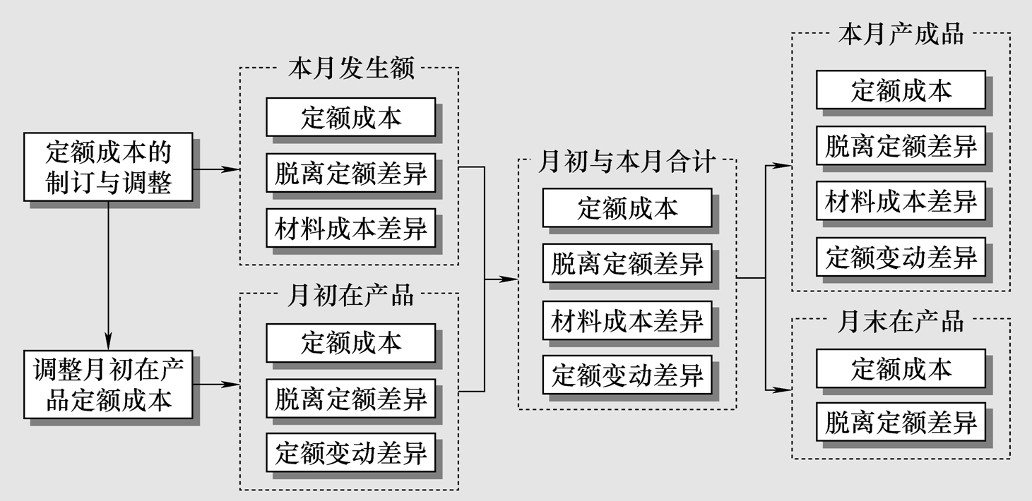
第二章物流成本计算的基本方法>第四节制造成本法
图2-5 定额法核算基本程序

Slide 39


第二章物流成本计算的基本方法>第四节制造成本法

Slide 40
第二章物流成本计算的基本方法>第四节制造成本法
五、成本计算对象与相应计算方法的选取依据
  1．生产组织不同，成本计算对象不尽相同
  2．生产工艺过程不同，成本计算对象有所不同
  3．管理要求不同，产品成本的计算对象和计算方法不同
  4．按成本控制重要程度对产品成本的计算对象进行选取
Notes:
五、成本计算对象与相应计算方法的选取依据
1．生产组织不同，成本计算对象不尽相同
对于大量生产类型的产品，因连续不断地重复生产品种相同的产品，因此只要求按照产品的品种计算其成本。
对于大批生产类型的产品，由于产品批量较大、生产周期较长，所以可与大量生产一样，只要求按产品品种计算产品成本。
就物流企业或企业物流部门来讲，其运输、装卸、流通加工、包装、分拣等生产作业所产出的产品（一般表现为劳务），因其高度的相似性与重复性，一般可视同大量生产类型的产品或大批生产类型的产品，可按照产品的品种计算其成本。当然，如果不同作业批次产品的单位作业费用差别较大，需要单独考察成本耗费或单独计算收益时，也可按批次计算物流成本。
2．生产工艺过程不同，成本计算对象有所不同
在单步骤生产条件下，由于生产工艺过程不可能或不需要划分为几个生产步骤，因此只要求按产品品种计算产品成本。
就物流企业或企业物流部门来讲，如果其物流作业环节多于一个以上，并且在不同环节上的作业耗费需要单独计算时，应按生产步骤计算其成本。例如物流配送企业的物流作业过程可分为集货、分拣、流通加工、配装、配送运输等环节（即所谓生产步骤），从理论上讲，可分别按不同环节来计算物流成本。
3．管理要求不同，产品成本的计算对象和计算方法有所不同
生产组织和生产工艺过程的不同，从客观上决定着成本的计算对象，但是同时还要考虑管理上的要求例如物流配送企业的物流作业过程的某些环节，其作业成本耗费数额相对较少，无须单独计算时，可将这些环节上的作业耗费与其他环节耗费合并计算物流成本。
4．按成本控制重要程度对产品成本的计算对象进行选取
企业在确定成本计算对象时，如果可作为成本计算对象者较多时，可仅将成本控制的重点作为单独的成本计算对象，而对于那些非成本控制重点可适当加以归类，计算其共同成本。

Slide 41
第五节 作业成本法
第二章物流成本计算的基本方法>第五节作业成本法
Notes:
作业成本法（Activity-Based Costing，简称ABC），也称为作业成本会计或作业成本核算制度，它是以成本动因理论为基础，通过对作业（Activity）进行动态追踪，反映、计量作业和成本对象的成本，评价作业业绩和资源利用情况的方法，同时也是在产品之间合理分配企业产品制造费用或在物流作业之间合理分配间接物流成本的有力工具。

Slide 42
第二章物流成本计算的基本方法>第五节作业成本法
一、作业成本法的基本概念
（一）作业
（二）成本动因
  1．资源动因
  2．作业动因
（三）作业中心与作业成本库

Slide 43
第二章物流成本计算的基本方法>第五节作业成本法
（一）作业
  在作业成本法中，所谓作业，就是指企业为提供一定量的产品或劳务所消耗的人力、技术、原材料、方法和环境等的集合体。
  作业是汇集资源耗费的第一对象，是资源耗费与产品成本之间的连接中介。作业成本法将作业作为成本计算的基本对象，并将作业成本分配给最终产出（如产品、服务或客户），形成产品成本。
Notes:
（一）作业
在作业成本法中，所谓作业，就是指企业为提供一定量的产品或劳务所消耗的人力、技术、原材料、方法和环境等的集合体，或者说，作业是企业为提供一定的产品或劳务所发生的、以资源为重要特征的各项业务活动的统称。
作业是汇集资源耗费的第一对象，是资源耗费与产品成本之间的连接中介。作业成本法将作业作为成本计算的基本对象，并将作业成本分配给最终产出（如产品、服务或客户），形成产品成本。
一个企业，特别是物流企业，其作业多种多样，十分复杂。从作业成本法角度，有必要对其进行分类。

Slide 44
第二章物流成本计算的基本方法>第五节作业成本法
（二）成本动因
1．资源动因
  资源动因也称为作业成本计算的第一阶段动因，主要用在各作业中心内部成本库之间分配资源。
2．作业动因
  作业动因也称为作业成本计算的第二阶段动因，主要用于将各成本库中的成本在各产品之间进行分配。
Notes:
（二）成本动因
成本动因是指导致企业成本发生的各种因素，也是成本驱动因素。它是引起成本发生和变动的原因，或者说是决定成本发生额与作业消耗量之间内在数量关系的根本因素。例如：直接人工小时、机器小时、产品数量、准备次数、材料移动次数、返工数量、订购次数、收取订单数量、检验次数等。
成本动因按其对作业成本的形成及其在成本分配中的作用可分为资源动因和作业动因。
1．资源动因
资源动因也称为作业成本计算的第一阶段动因，主要用在各作业中心内部成本库之间分配资源。
按照作业会计的规则：作业量的多少决定着资源的耗用量，资源耗用量的高低与最终的产品量没有直接关系。资源消耗量与作业量的这种关系称为资源动因。
资源动因反映着资源被各种作业消耗的原因和方式，它反映某项作业或某组作业对资源的消耗情况，是将资源成本分配到作业中去的基础。例如，搬运设备所消耗的燃料直接与搬运设备的工作时间、搬运次数或搬运量有关，那么搬运设备的工作时间、搬运次数或搬运量即为该项作业成本的资源动因。
2．作业动因
作业动因也称为作业成本计算的第二阶段动因，主要用于将各成本库中的成本在各产品之间进行分配。
作业动因是各项作业被最终产品消耗的原因和方式，它反映的是产品消耗作业的情况，是将作业中心的成本分配给产品或劳务对象的标准，是资源消耗转化为最终产出成本的中介。

Slide 45
第二章物流成本计算的基本方法>第五节作业成本法
（三）作业中心与作业成本库
作业中心是成本归集和分配的基本单位，它由一项作业或一组性质相似的作业所组成。
  根据管理上的要求，企业可以设置若干个不同的作业中心，其设立方式与成本责任单位相似。
  由于作业消耗资源，所以伴随作业的发生，作业中心也就成为一个资源成本库，也称为作业成本库。
Notes:
（三）作业中心与作业成本库
作业中心是成本归集和分配的基本单位，它由一项作业或一组性质相似的作业所组成。
一个作业中心就是生产流程的一个组成部分。根据管理上的要求，企业可以设置若干个不同的作业中心，其设立方式与成本责任单位相似。作业中心与成本责任单位的不同之处在于：作业中心的设立是以同质作业为原则，是相同的成本动因引起的作业的集合。
由于作业消耗资源，所以伴随作业的发生，作业中心也就成为一个资源成本库，也称为作业成本库。

Slide 46
第二章物流成本计算的基本方法>第五节作业成本法
二、作业成本法的基本原理
作业成本法的基本原理是：根据“作业耗用资源，产品耗用作业；生产导致作业的产生，作业导致成本的发生”的指导思想，以作业为成本计算对象，首先依据资源动因将资源的成本追踪到作业，形成作业成本，再依据作业动因将作业的成本追踪到产品，最终形成产品的成本。其原理如图2-6所示。

Slide 47
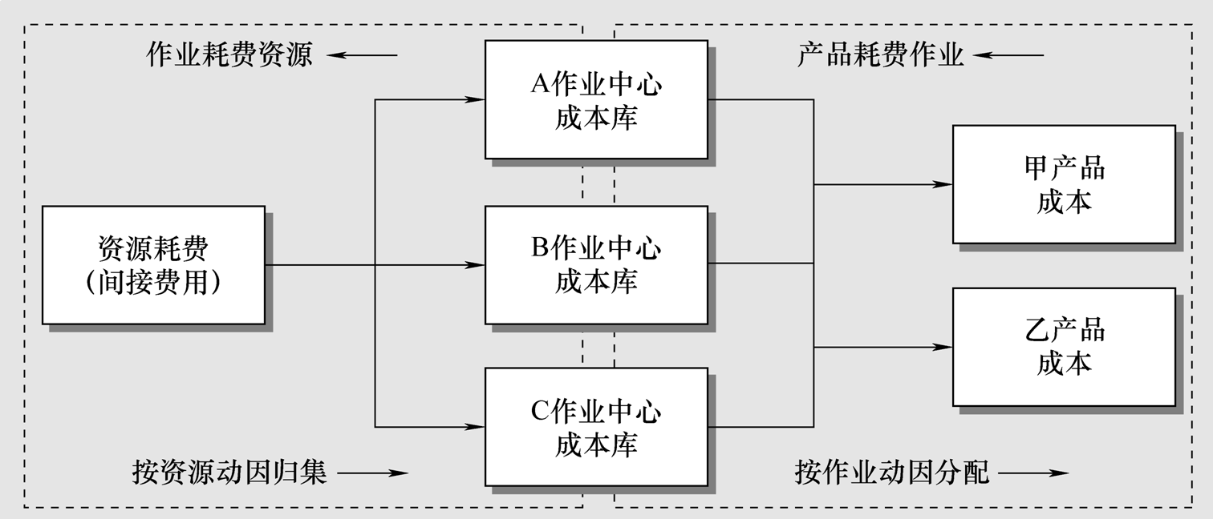
第二章物流成本计算的基本方法>第五节作业成本法

Slide 48
第二章物流成本计算的基本方法>第五节作业成本法>作业成本法的基本原理>
第二章物流成本计算的基本方法>第五节作业成本法
按资源动因归集
资源耗费（间接费用）
作业耗费资源
产品耗费作业
A作业中心成本库
按作业动因分配
甲产品成本
B作业中心成本库
C作业中心成本库
乙产品成本

Slide 49
第二章物流成本计算的基本方法>第五节作业成本法
三、作业成本法的特点
1）并不追求传统成本会计法下的“精确”计算，只要求数据能够准确到保证制订计划的正确性即可。
2）作业成本有利于企业进行产品成本控制。
3）作业成本可用于分析企业生产能力的利用情况。
4）作业成本法可用于制定产品生产种类的决策。
Notes:
三、作业成本法的特点
作业成本法与传统成本法相比有如下特点：
1）作业成本法提供的会计信息，并不追求传统成本会计法下的“精确”计算，只要求数据能够准确到保证制订计划的正确性即可。
2）作业成本有利于企业进行产品成本控制。在产品设计阶段，可以通过分析产品成本动因对新产品的影响，达到降低产品成本的目的；而在产品生产阶段，则可以通过成本系统反馈的信息，降低新产品成本，并减少无价值的作业活动。
3）作业成本可用于分析企业生产能力的利用情况。以成本动因计算的作业量，将能更准确地反映企业实际消耗的作业量水平。如果将作业成本系统建立在标准成本计算法上，将会提高间接成本差异分析的有效性。
4）作业成本法可用于制定产品生产种类的决策。产品的开发、减产和停产等决策与企业未来经营活动密切相关，因而企业的未来差量收入和差量成本将变为对决策有用的关键信息。作业成本信息则为预测这些未来成本数据提供了基础。

Slide 50
第二章物流成本计算的基本方法>第五节作业成本法
四、作业成本法核算程序
1．确认各项作业的成本动因
2．对作业进行筛选整合，建立作业中心及作业成本库
3．依据资源动因，将各项作业所耗费的资源追踪到各作业中心，形成作业成本库
4．根据产品对作业的消耗，将成本分配给最终产品，计算产品成本

Slide 51
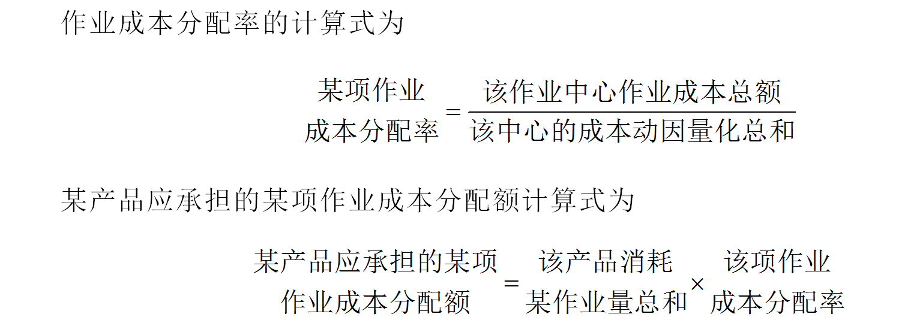
第二章物流成本计算的基本方法>第五节作业成本法

Slide 52
第二章物流成本计算的基本方法>第五节作业成本法
五、作业成本法核算程序示例

Slide 53
第二章物流成本计算的基本方法>第五节作业成本法
益友饮品集团第三制品厂生产两种饮品，即产品甲和产品乙，现采用作业成本法对其生产费用组织核算。

Slide 54
第二章物流成本计算的基本方法>第五节作业成本法
（1）该厂根据管理与核算上的需要，对资源动因进行确认与合并。确认合并后，共有6项，即材料移动、订单数量、准备次数、维修小时、质检数量及直接工时（成本动因的确认与合并的具体做法与过程略去）；将全部作业分解与合并为6个作业中心，即材料采购作业中心、材料处理作业中心、设备维修作业中心、质量检验、生产准备作业中心以及动力与折旧（作业的分解与合并的具体做法与过程略去），并按各作业中心分别建立作业成本库。

Slide 55
第二章物流成本计算的基本方法>第五节作业成本法
（2）对于直接生产费用即直接材料费、直接人工费用，不需计入各作业成本库，可直接按产品进行归集，计入产品成本。产品甲与产品乙当月产量及各项直接生产费用和共同耗用的制造费用见表2-3。

Slide 56
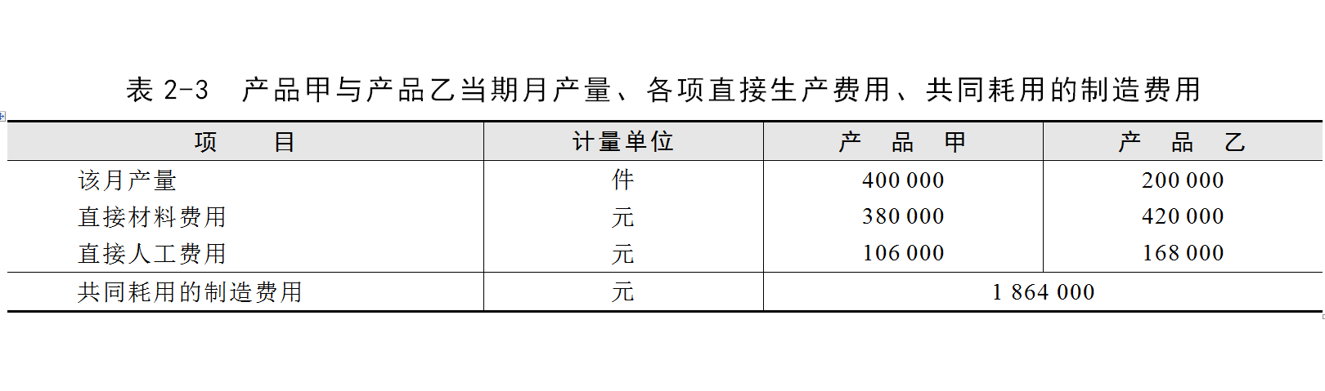
第二章物流成本计算的基本方法>第五节作业成本法

Slide 57
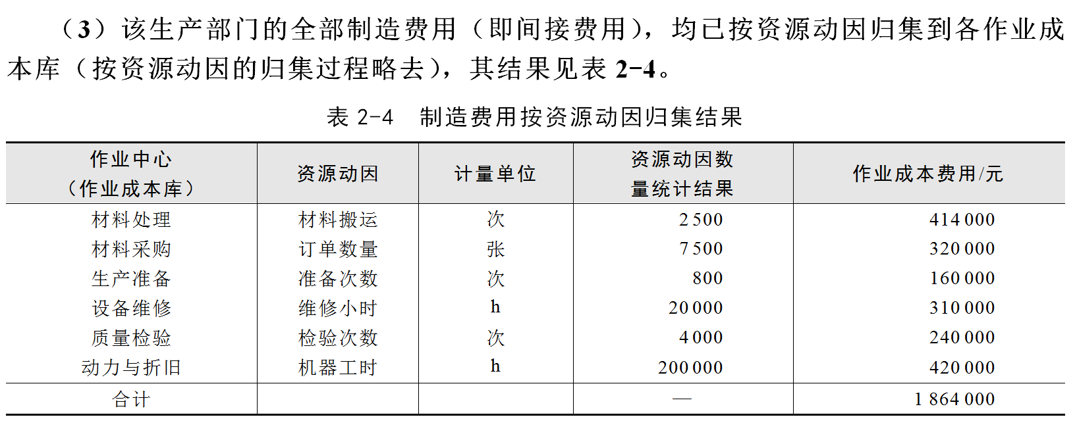
第二章物流成本计算的基本方法>第五节作业成本法

Slide 58
第二章物流成本计算的基本方法>第五节作业成本法
（4）在费用归集和成本动因分析的基础上，将各作业成本库中的成本按相应作业动因（本例假定作业动因与资源动因相同），分配到各产品中去。
产品甲与产品乙的作业动因数量统计情况见表2-5。根据表2-5中的作业动因数量统计分析结果，可将制造费用在产品甲与产品乙之间进行分配。作业动因比率的计算见表2-6，根据计算出的作业动因比率，分配作业成本，分配过程与结果见表2-7。

Slide 59
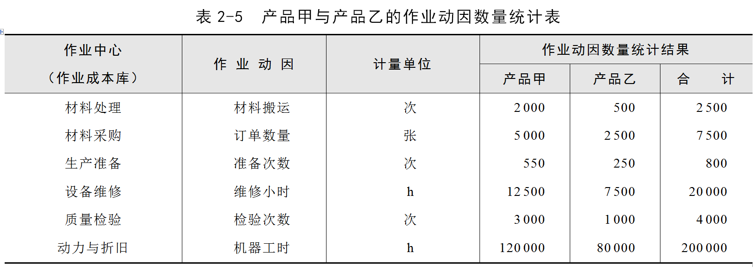
第二章物流成本计算的基本方法>第五节作业成本法

Slide 60
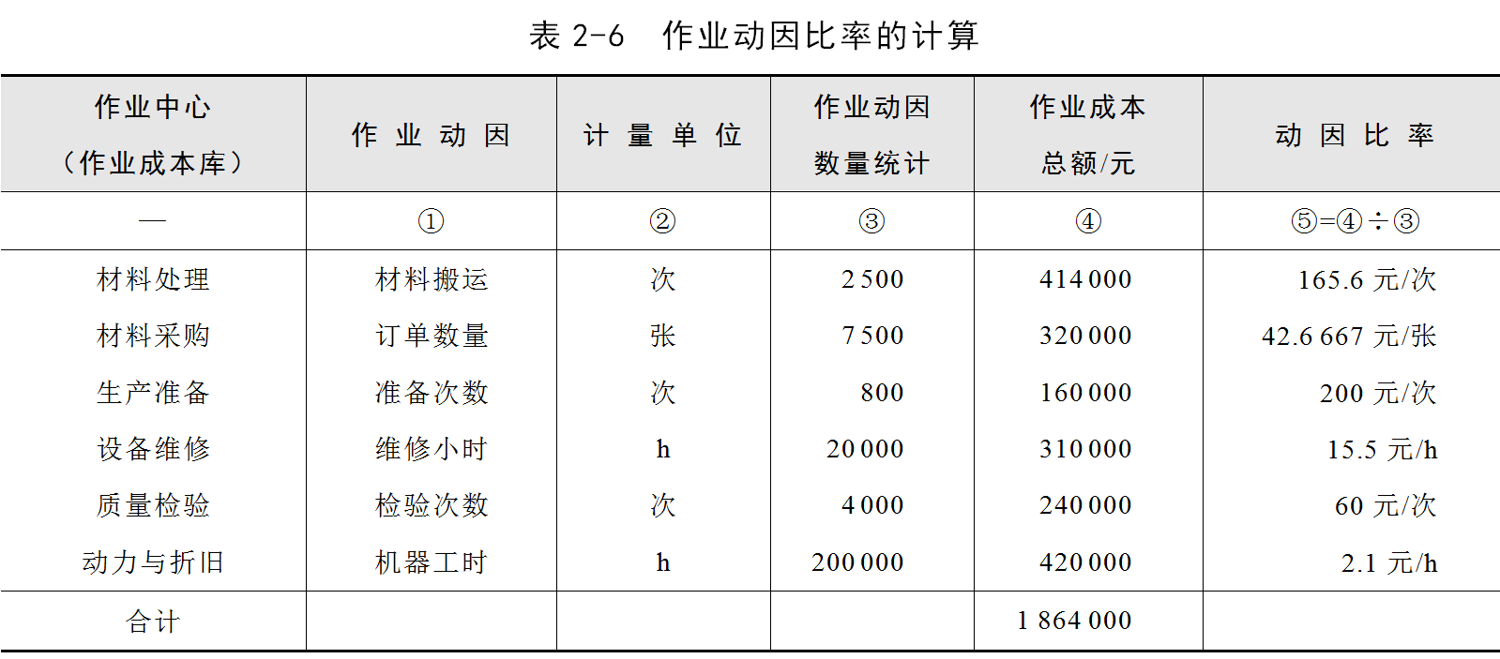
第二章物流成本计算的基本方法>第五节作业成本法

Slide 61
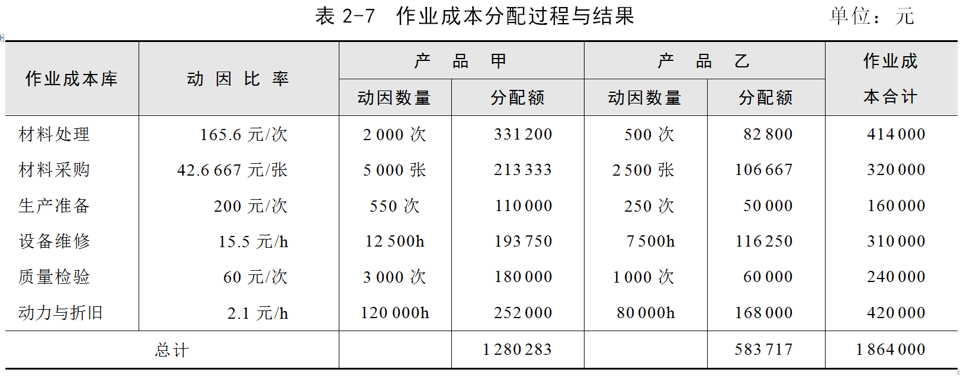
第二章物流成本计算的基本方法>第五节作业成本法

Slide 62
第二章物流成本计算的基本方法>第五节作业成本法
（5）计算产品成本。将按产品甲与产品乙所归集的直接材料费用、直接人工费用和作业成本法分配来的制造费用进行汇总，分别计算产品甲与产品乙的总成本与单位成本，见表2-8。

Slide 63
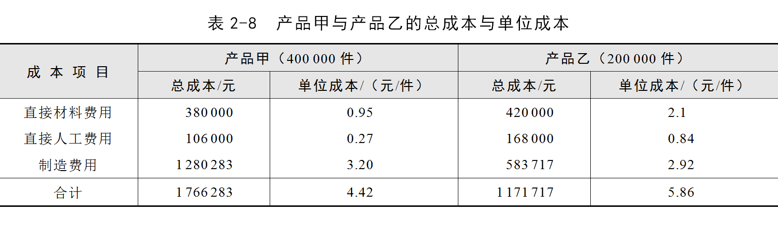
第二章物流成本计算的基本方法>第五节作业成本法

Slide 64
复习思考题
第二章物流成本计算的基本方法>第五节作业成本法
1．物流成本计算对象选取的依据是什么？
2．简述企业物流成本计算原则。
3．定额成本法有哪些特点？
4．简述作业成本法与传统成本法的区别。

Slide 65
第二章物流成本计算的基本方法>
第二章物流成本计算的基本方法>第五节作业成本法
练习题

Slide 66
第二章物流成本计算的基本方法>第五节作业成本法
一、产品生产与产品成本数据资料
  新鑫铸造厂202×年生产A、B、C三种产品。其中，Ａ产品是老产品，已经有多年的生产历史，比较稳定，每批大量生产10 000件以备顾客订货的需要，年产A产品120 000件；B产品是应顾客要求改进的产品，每批生产100件，年产B产品60 000件；C产品是一种新的、复杂的产品，每批生产10件，年产C产品12000件。
  按传统成本计算法，三种产品全年总成本计算结果见表2-9

Slide 67
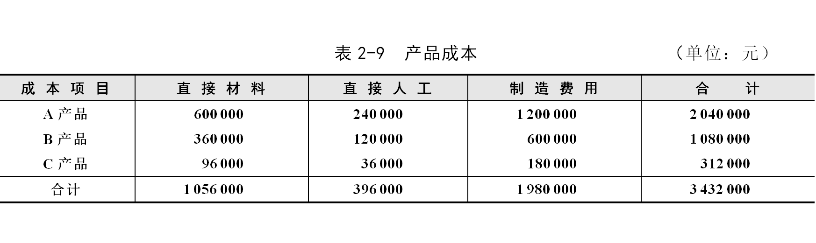
第二章物流成本计算的基本方法>第五节作业成本法

Slide 68
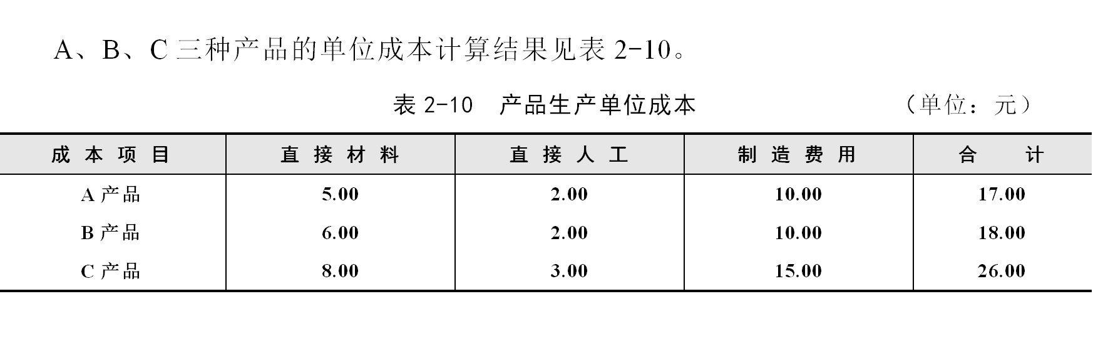
第二章物流成本计算的基本方法>第五节作业成本法

Slide 69
第二章物流成本计算的基本方法>第五节作业成本法
二、成本计算要求
采用作业成本计算法，对上述制造费用按作业成本库进行归集，并按三种产品所消耗的作业量重新分配制造费用，最后重新计算三种产品的总成本和单位成本。

Slide 70
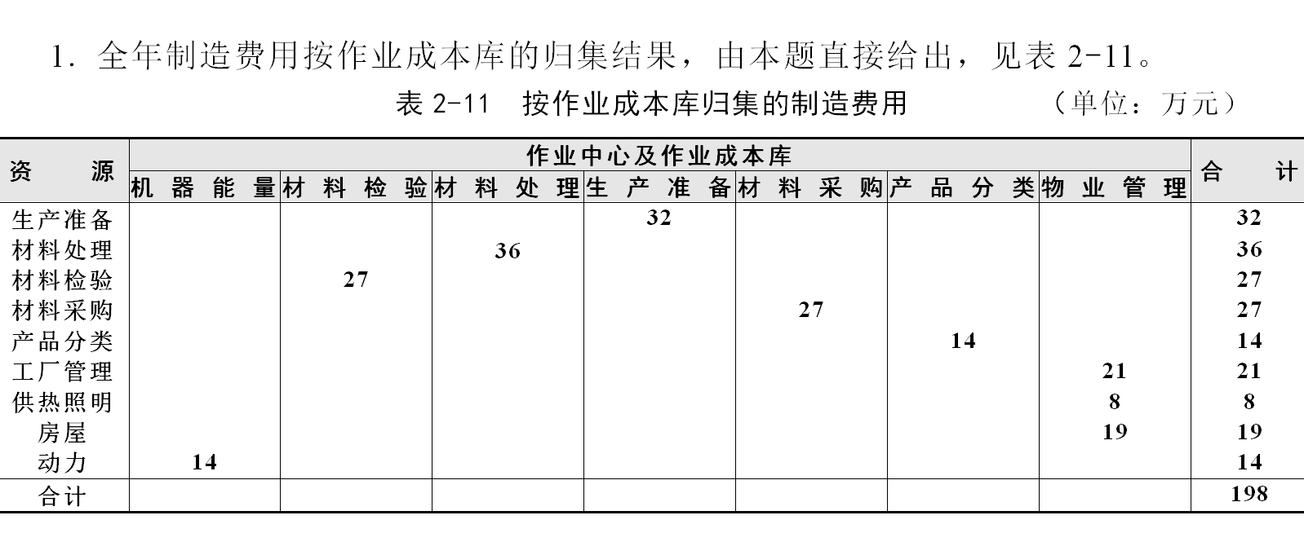
第二章物流成本计算的基本方法>第五节作业成本法

Slide 71
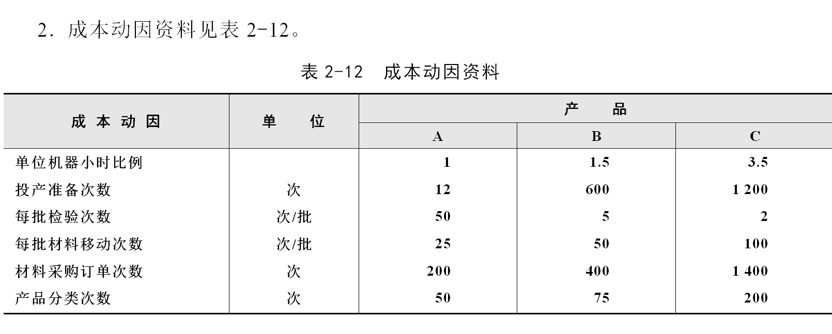
第二章物流成本计算的基本方法>第五节作业成本法

Slide 72
第二章物流成本计算的基本方法>第五节作业成本法
3．要求：将各作业成本库归集的制造费用，分配给A、B、C三种产品，可通过列表方式完成，参见表2-13～表2-22。

Slide 73
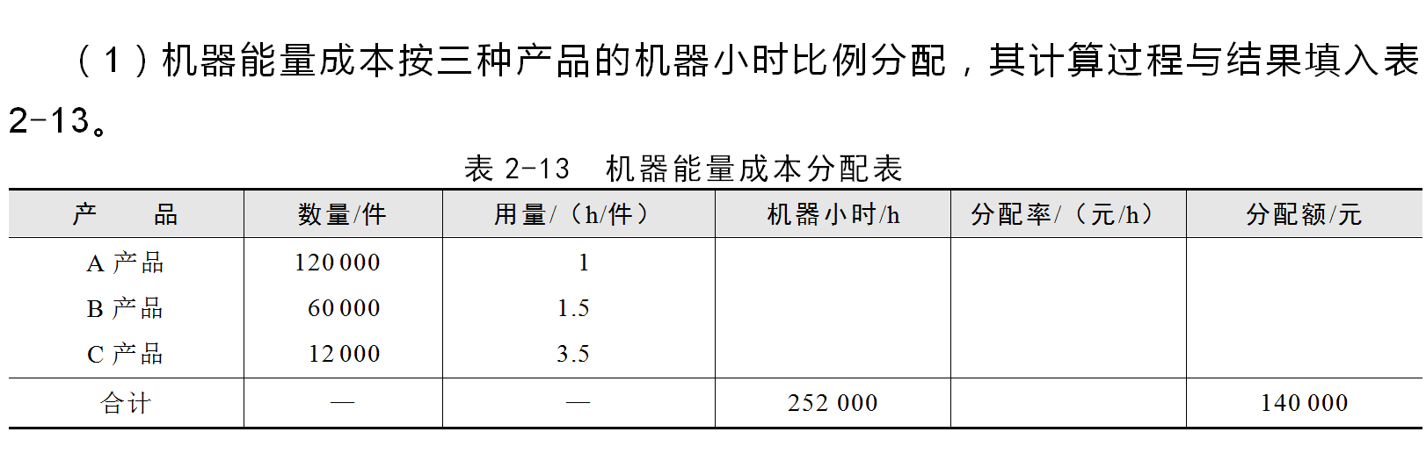
第二章物流成本计算的基本方法>第五节作业成本法

Slide 74
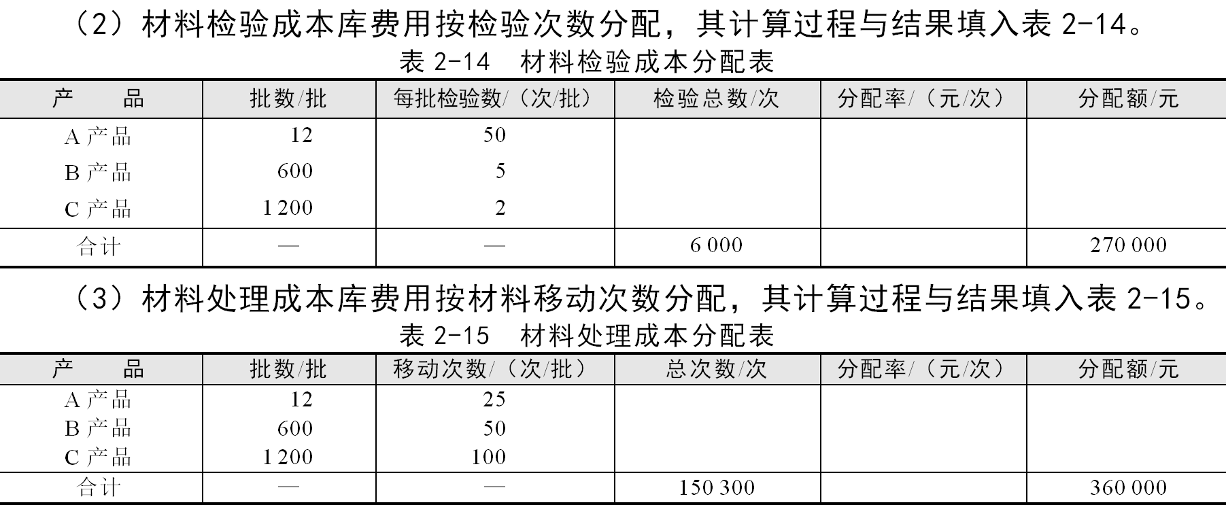
第二章物流成本计算的基本方法>第五节作业成本法

Slide 75
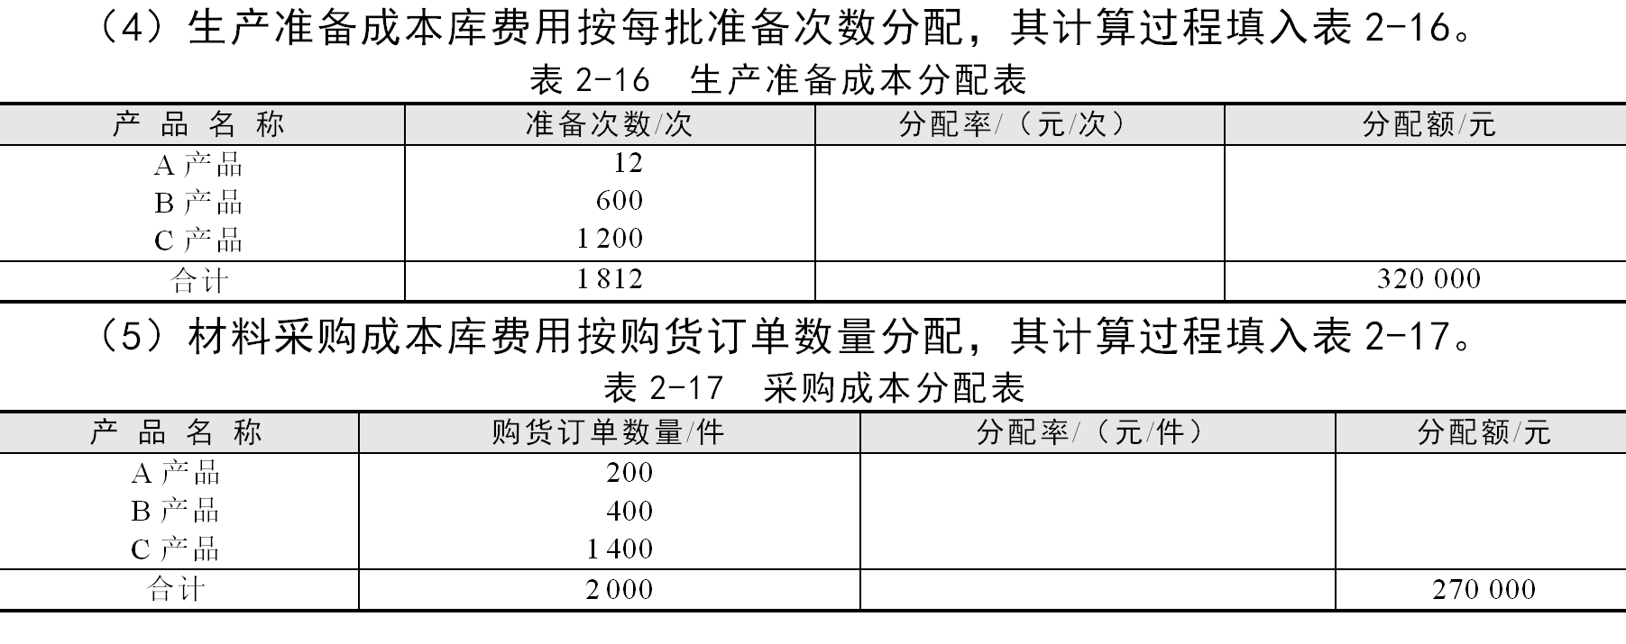
第二章物流成本计算的基本方法>第五节作业成本法

Slide 76
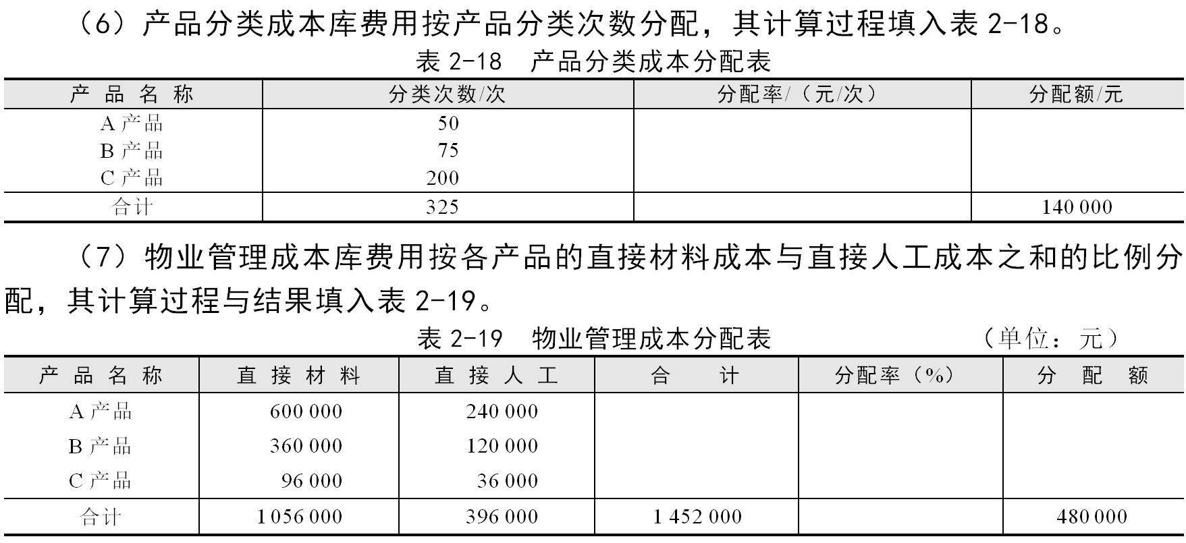
第二章物流成本计算的基本方法>第五节作业成本法

Slide 77
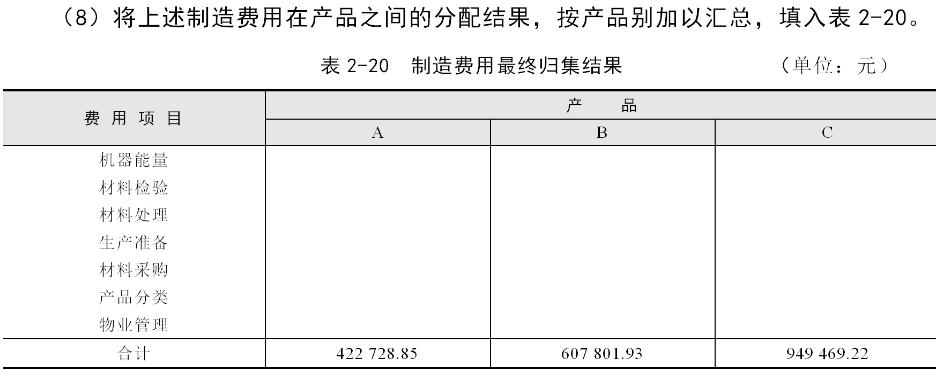
第二章物流成本计算的基本方法>第五节作业成本法

Slide 78
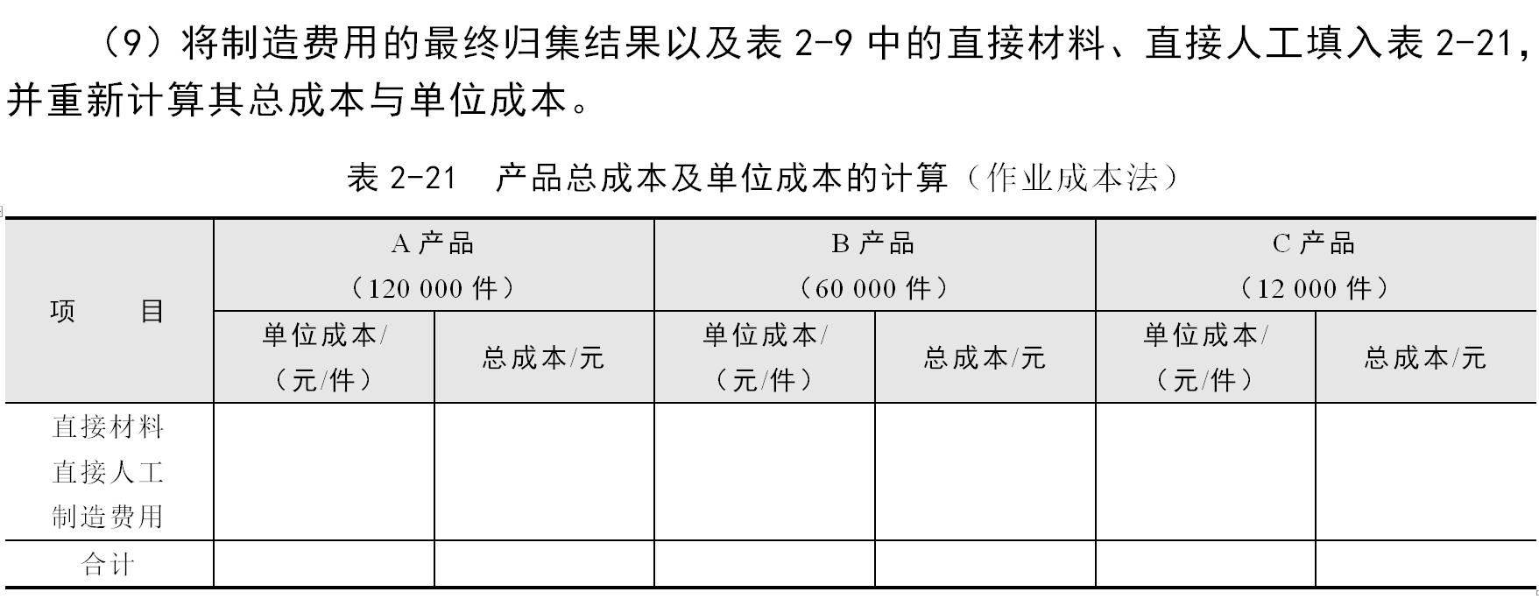
第二章物流成本计算的基本方法>第五节作业成本法

Slide 79
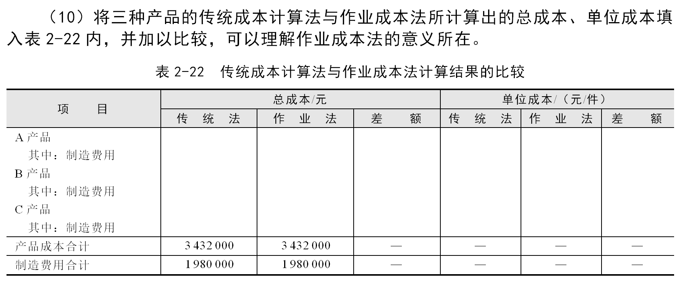
第二章物流成本计算的基本方法>第五节作业成本法

Slide 80


Slide 81


